Slide 1

Optimizarea Algoritmului lui Prim prin Paralelizare
Implementări OpenMP, Pthreads, MPI și Hybrid
Autori: Melih Riza, Florin-Ioan Subțirică
Data: 08.01.2025

Slide 2
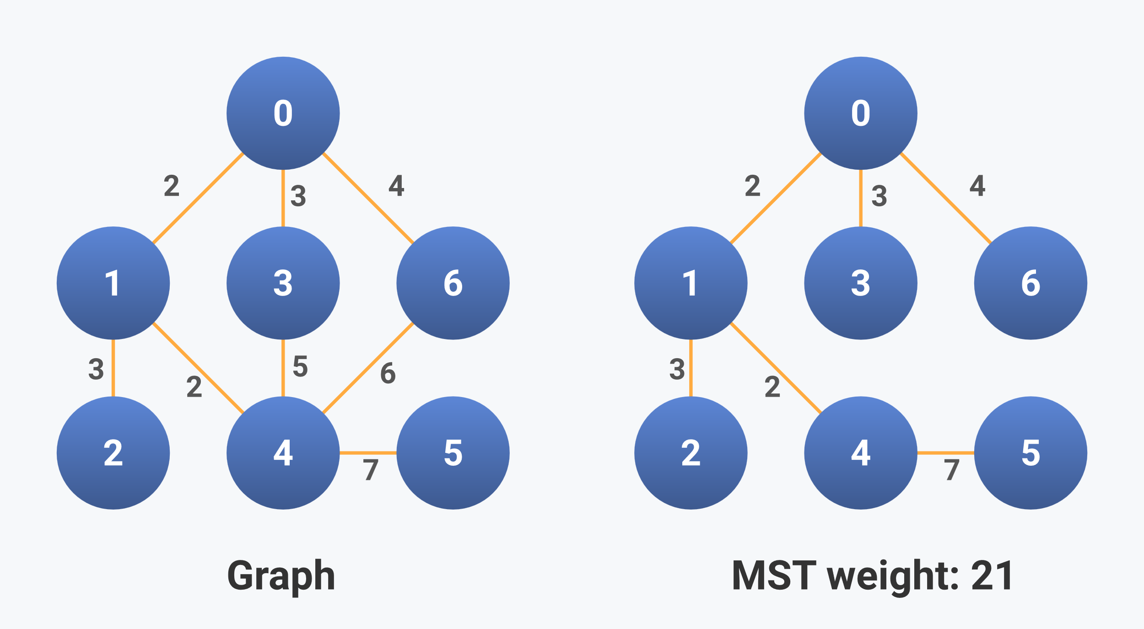
Definirea problemei
Algoritmul lui Prim
Găsește arborele minim de acoperire dintr-un graf conex ponderat.
Rezultatul este un subgraf ce conectează toate nodurile, cu cost minim, fără cicluri.
Aplicații
Rețele de comunicații.
Proiectarea rețelelor electrice.
Optimizarea rutelor de transport.

Slide 3

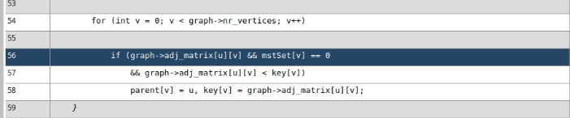

Algorim Serial - Pseudocod
function get_min(n, mst_set, key):
min = ∞, idx = -1;
for v from 0 to n – 1:
if mst_set[v] == 0 && key[v] < min:
min = key[v]
idx = v;
return idx;
function prim_MST(graph):
n = number of vertices in graph
key[n] = {∞}
parent[n] = {-1}
mst_set[n] = {false}
key[0] = 0
for count from 0 to n - 1:
u = get_min(n, mst_set, key);
mst_set[u] = true
for each v adjacent to u:
if graph[u][v] != 0 and mst_set[v] == false and graph[u][v] < key[v]:
parent[v] = u
key[v] = graph[u][v]
→Implementarea serială abordată are complexitatea O(N^2), unde N este numarul de noduri din graf.
→ Punctele critice din execuție ce reies după analiza profiling-ului făcut se află în for-urile interne celui principal din funcția prim_MST(), după cum era de așteptat.

Slide 4
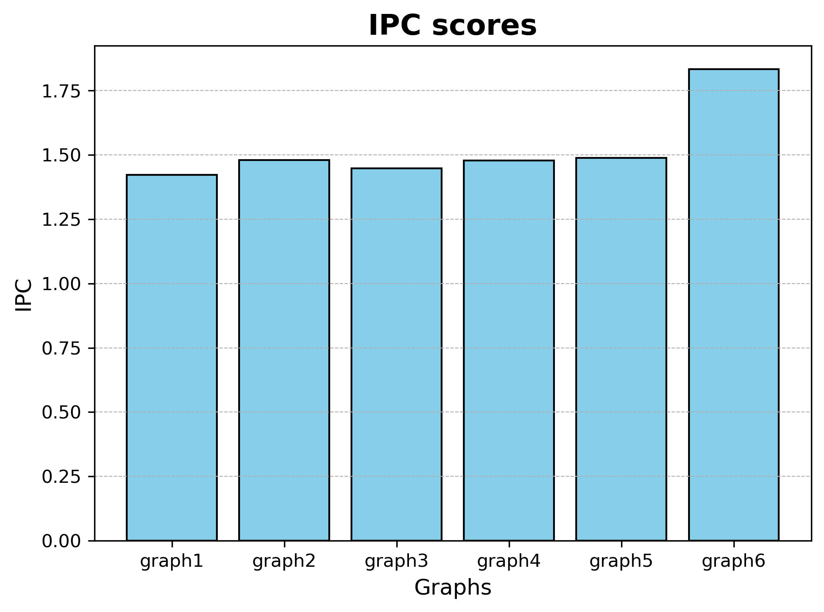
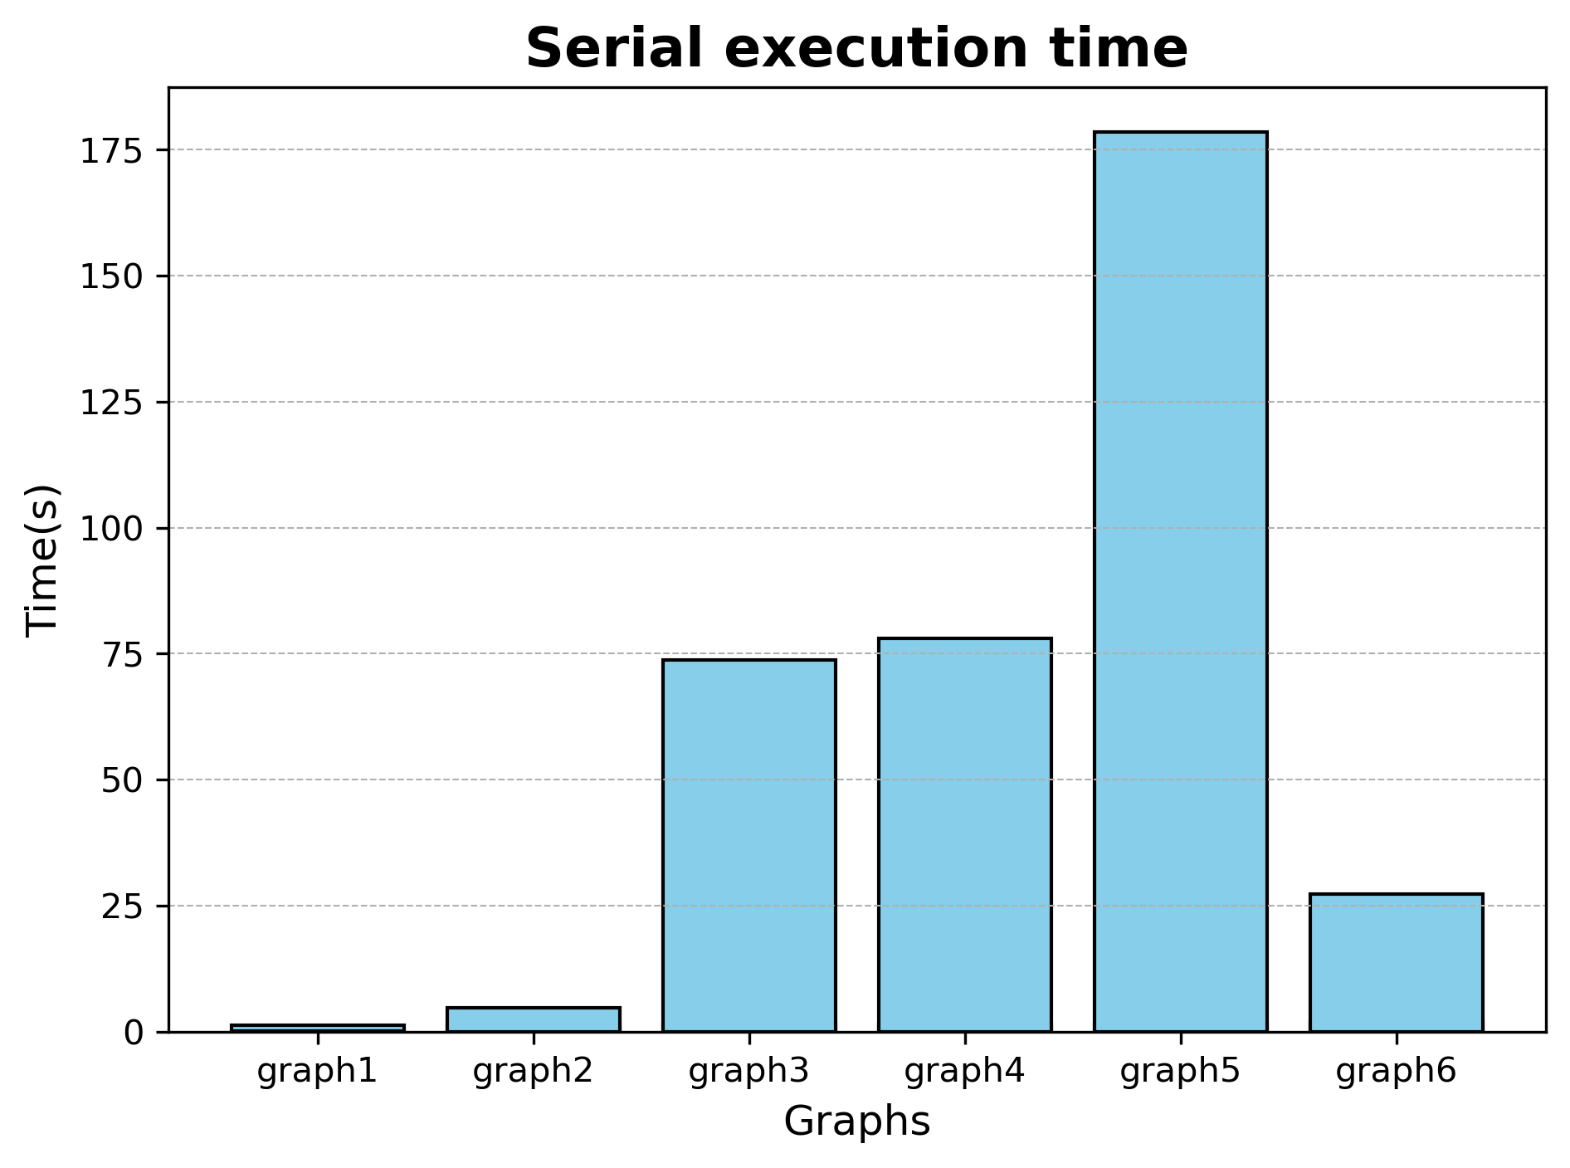
Motivarea necesității paralelizării
Probleme cu execuția secvențială
Profiling-ul indică utilizare redusă a resurselor de procesare:
  Logical Core Utilization: ~2.2%
  Physical Core Utilization: ~4.3%
Timp mare de execuție pentru grafuri mari (de exemplu, 150.000 de noduri).
Posibilitatea paralelizării
Conform celor observate în profiling regiunile evidențiate pot fi paralelizate.
Efecte dorite ale paralelizării
Reducerea timpului total de execuție.
Creșterea utilizării resurselor hardware disponibile.

Slide 5
OpenMP
function get_min(n, mst_set, key):
Min = ∞, idx = -1
#pragma omp parallel
local_min = ∞, local_idx = -1
# Find local minimum in parallel
#pragma omp for nowait
for v from 0 to n - 1:
if mst_set[v] == false and key[v] < local_min:
local_min = key[v], local_idx = v
#pragma omp critical
if local_min < min:
min = local_min, idx = local_idx
return idx
function prim_MST(graph):
for count from 0 to n - 1:
...
#pragma omp parallel for
for each v adjacent to u:
if graph[u][v] != 0 and mst_set[v] == false and graph[u][v] < key[v]:
key[v] = graph[u][v]
parent[v] = u
Paralelizare prin împărțirea iterațiilor for
Utilizarea secțiunilor critical pentru sincronizare în cadrul funcției get_min(). Fiecare thread calculeaza un minim local pentru nodurile pe care le procesează, apoi aceste minime sunt combinate (#pragma omp critical)
Rezultate:
  Speedup bun pentru grafuri mari.
  Timp minim de execuție la 16 thread-uri (~40 s pentru graful 5, serial obtinându-se ~178 s).

Slide 6
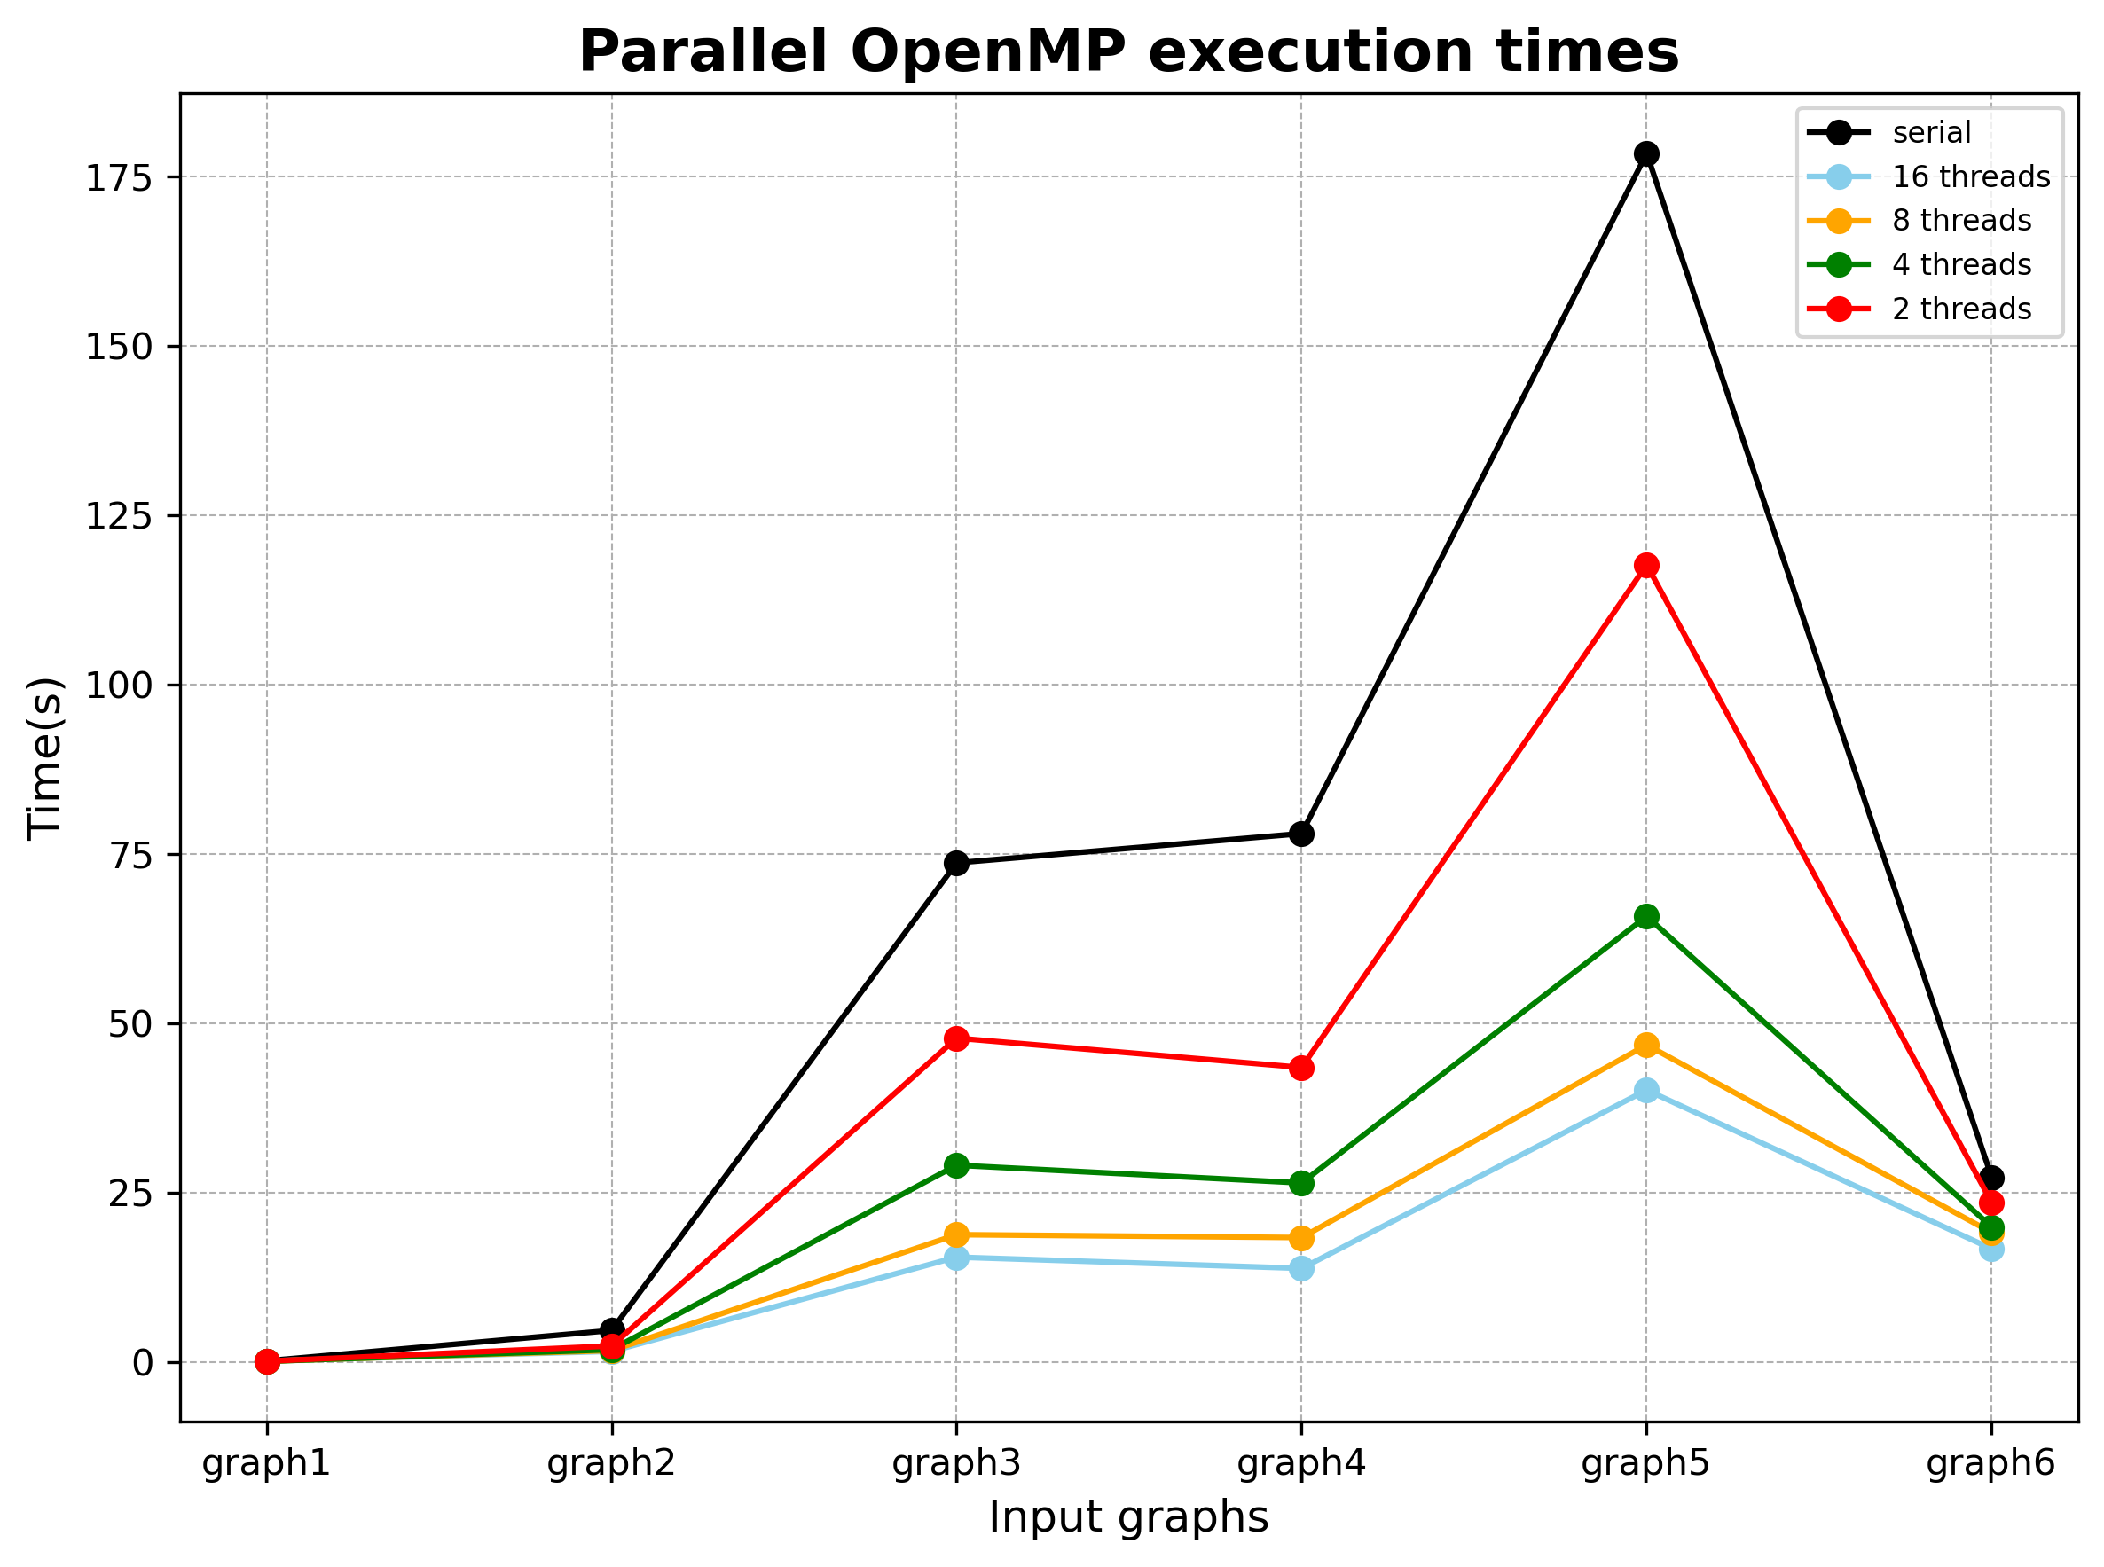

Slide 7
Pthreads
function get_min(key, mstSet, nr_vertices, num_threads):
initialize global_min = ∞
initialize global_min_index = -1
initialize mutex for synchronization
for each thread in num_threads:
eval start and end indices for the thread
execute in parallel: (call another function)
local_min = ∞
local_min_index = -1
for v from start to end:
if mstSet[v] == false and key[v] < local_min:
local_min = key[v]
local_min_index = v
lock(mutex)
if local_min < global_min:
global_min = local_min
global_min_index = local_min_index
unlock(mutex)
return global_min_index
Thread-uri independente sincronizate prin mutex-uri.
Minimul local calculat și sincronizat cu minimul global.
Performanță mai redusă comparativ cu OpenMP din cauza overhead-ului rezultat în urma creării thread-urilor.
Paralelizare doar funcția get_min(). Dacă se paralelizează și for-ul intern din cadrul funcției prim_MST() se obțin timpi mai mari adăugând și mai mult overhead.

Slide 8
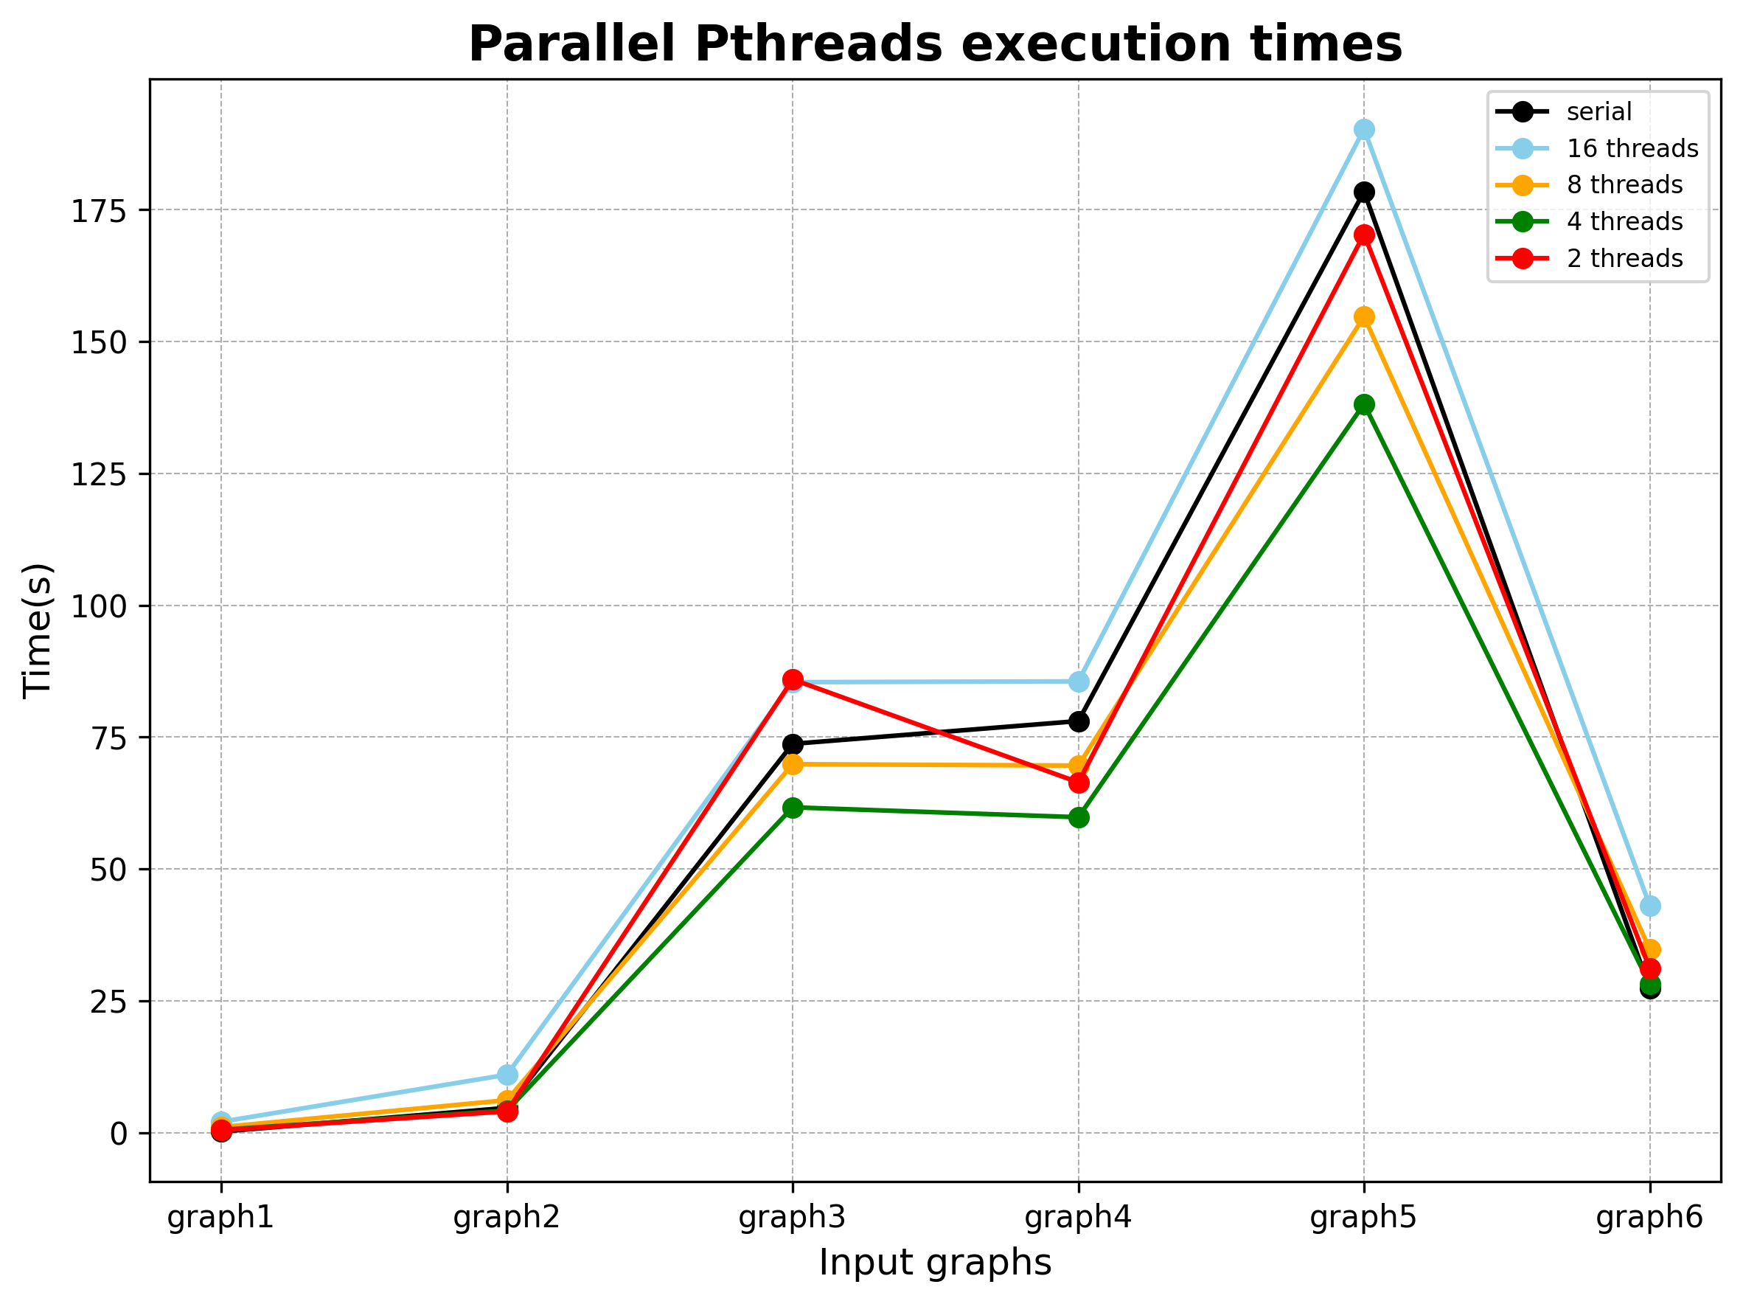

Slide 9
MPI
function prim_MST_MPI(graph):
N = number of vertices
rank = rank of current process
size = total number of processes
if rank == MASTER:
read_graph()
broadcast N to all processes
dist[] = {∞}, parent[] = {-1}, visited[] = {false}
dist[0] = 0
mst_cost = 0
else:
receive N from MASTER
while not all vertices are included in MST:
if rank == MASTER:
u = vertex with smallest dist[] that is not visited
visited[u] = true
broadcast u to all processes
else:
receive u from MASTER
if u == -1:
break // MST is complete
Procesul MASTER citește graful din fișier după care distribuite worker-ilor numărul de noduri.
Apoi MASTER găsește nodul cu cea mai mică valoare a cheii care nu a fost vizitat, marcheaza nodul ca vizitat și adaugă costul său la costul total al MST.
MASTER împarte lista de vecini ai nodului găsit în porțiuni egale către WORKERI
WORKERII primesc porțiunea alocată și calculează local dacă un vecin are un cost mai mic care trebuie actualizat. Dacă se găsește un vecin care nu este vizitat și greutatea muchiei este mai mica decât cea precedentă, își actualizează local structurile de date și trimite actualizările spre MASTER
MASTER actualizează structurile de date (distanțele și parinții pe baza valorilor primite)
Se repetă până când toate nodurile sunt incluse în MST, după care MASTER trimite un semnal de stop worker-ilor.
my_neighbors = portion of neighbors of u assigned to this process
local_updates = []
for each neighbor v in my_neighbors:
if v is not visited and weight(u, v) < dist[v]:
local_updates.append((v, weight(u, v)))
if rank != MASTER:
send local_updates to MASTER()
if rank == MASTER:
for each process:
receive updates from process()
for each (v, w) in updates:
if w < dist[v]:
dist[v] = w
parent[v] = u
if rank == MASTER:
send_terminate_signal(-1)

Slide 10
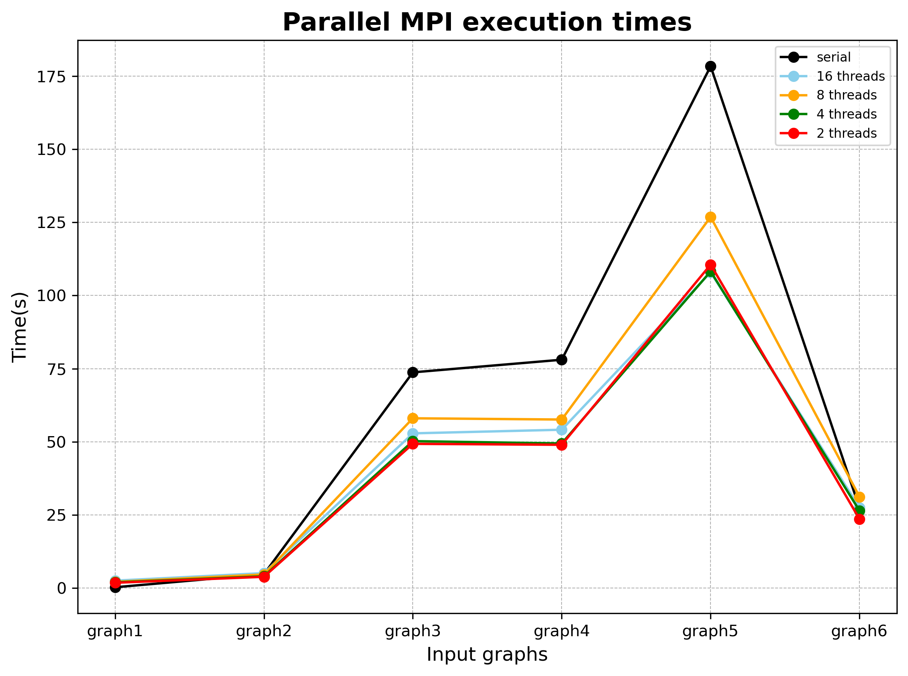

Slide 11
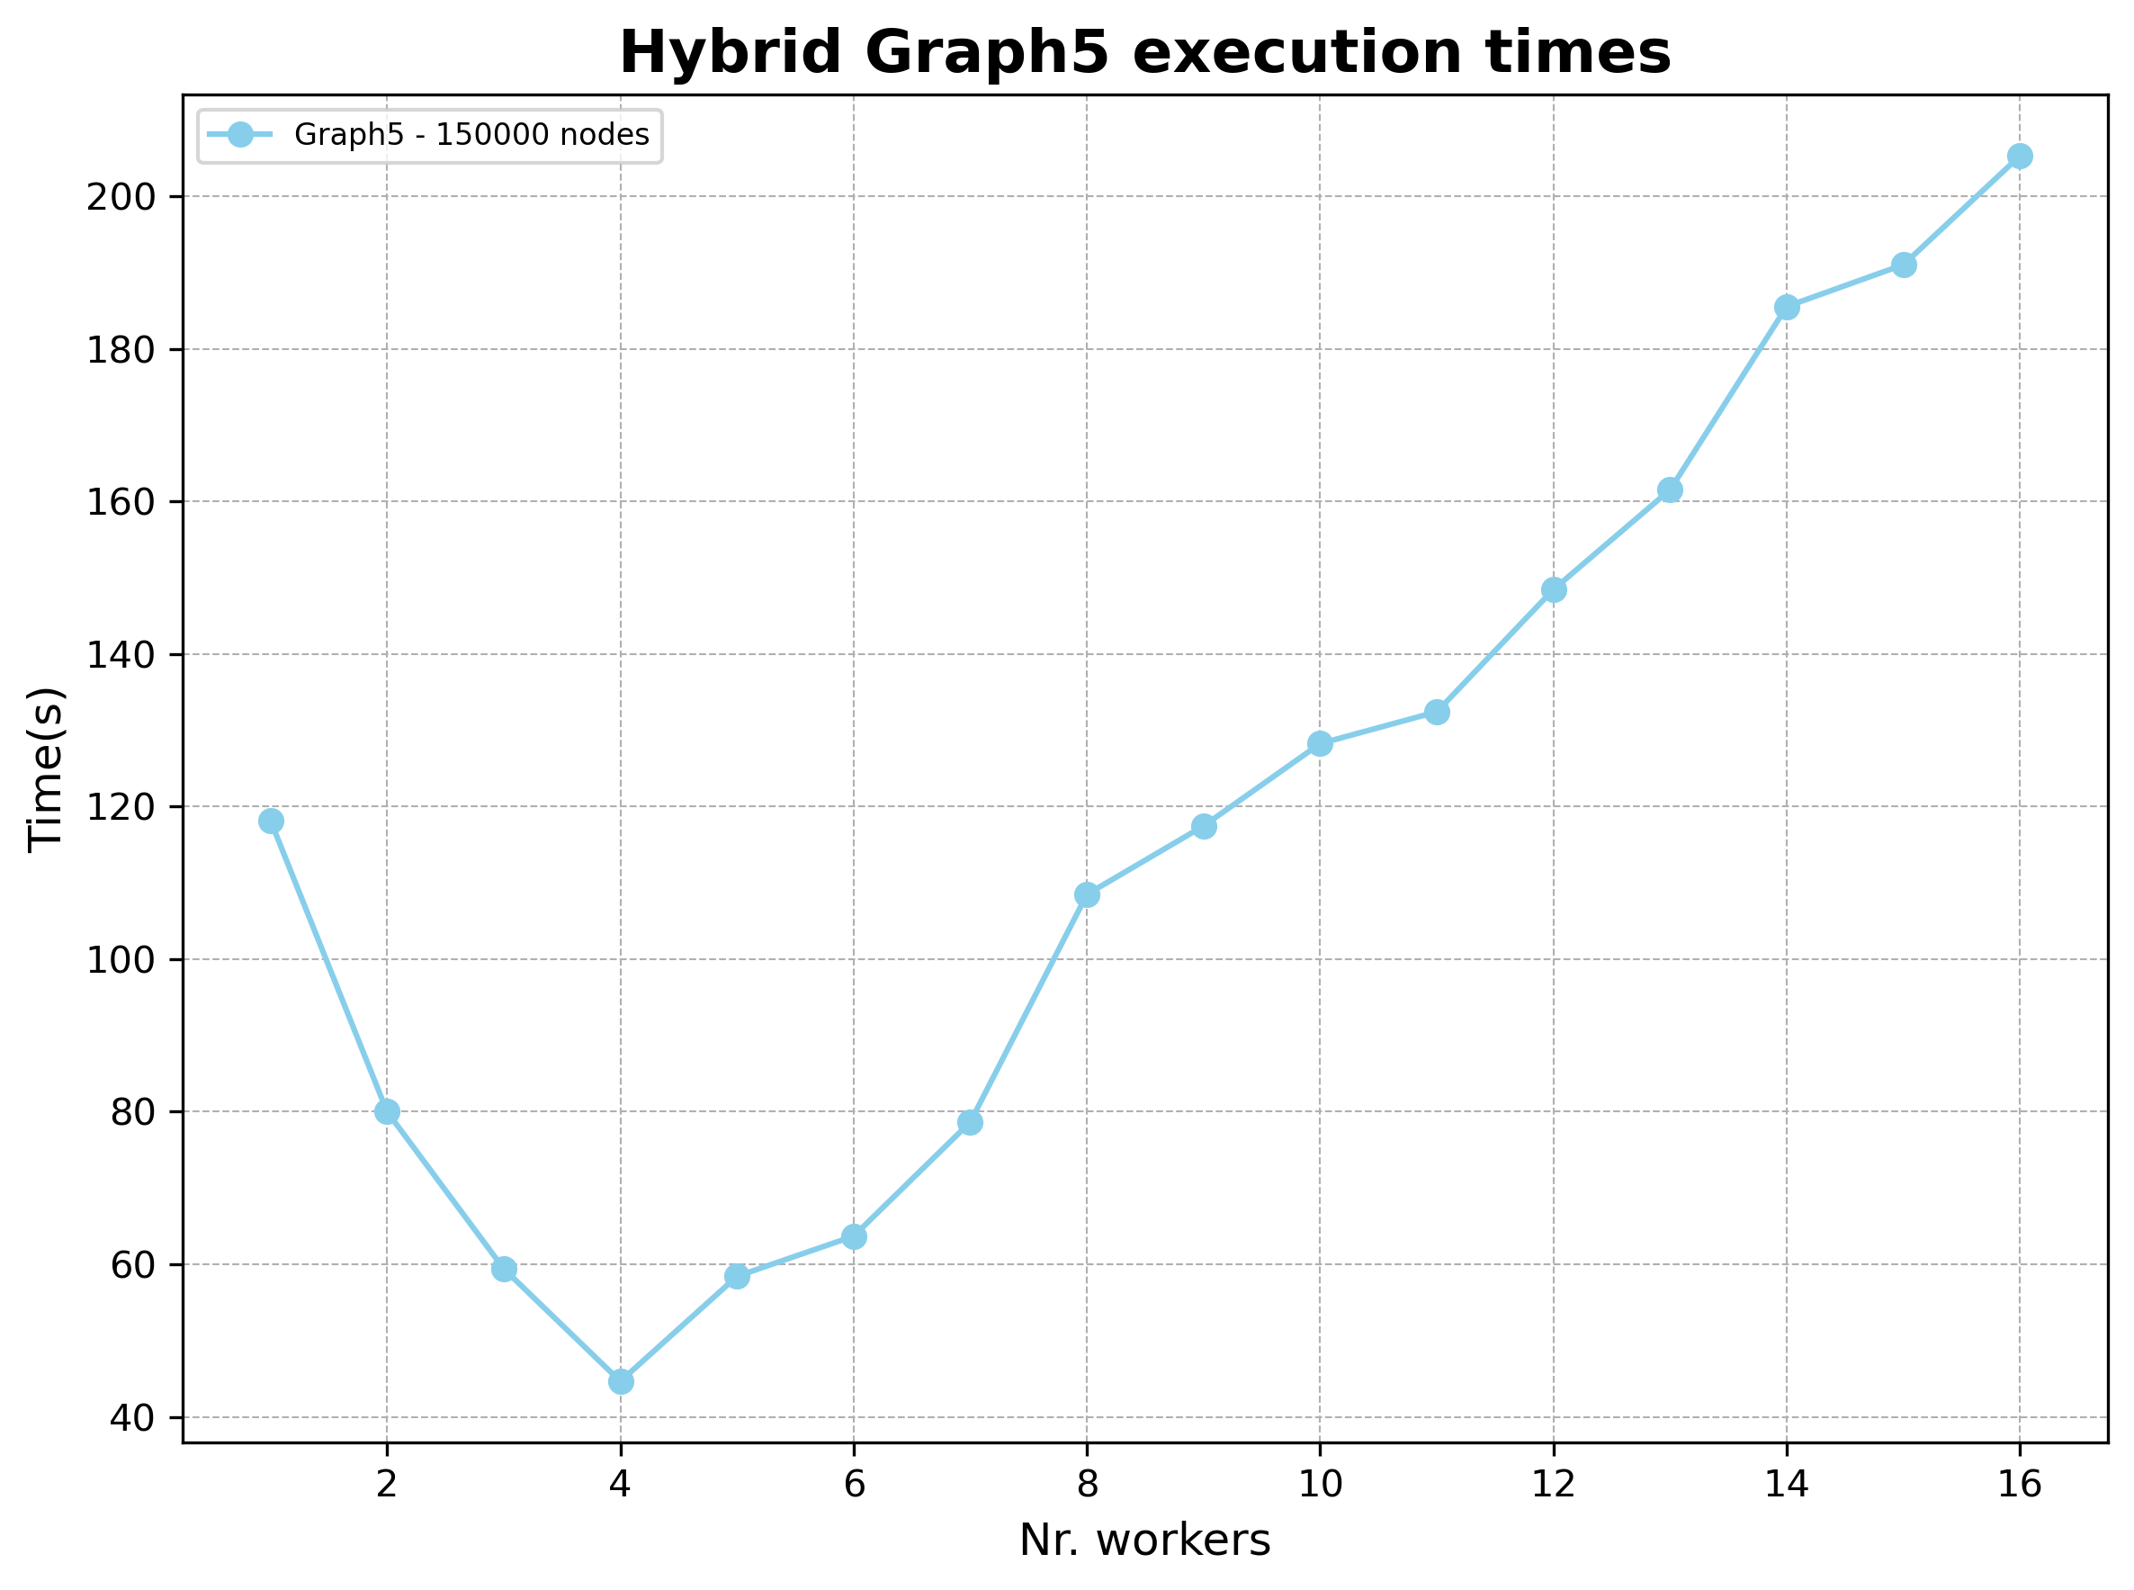
Hybrid (OpenMP + MPI)
Abordare identică ca în cazul MPI simplu, dar adaugarea paralelizării la nivel local în fiecare WORKER (for-uri executate paralel).
Cel mai bun timp obținut pentru 4 thread-uri pe proces MPI.

Slide 12
Rezultate obținute 1/2
Rezultatele obținute au fost analizate în urma rularii algoritmilor paraleli pe datele grafului 5, fiind cel mai mare poate oferi cele mai coerente rezultate ale paralelizării (150000 de noduri).
Execuția Secvențială:
Timpul de execuție crește exponențial cu dimensiunea grafului. De exemplu, un graf mare (150.000 de noduri) a necesitat peste 180 de secunde.
Profiling-ul a indicat utilizarea limitată a resurselor procesorului, cu Logical Core Utilization sub 3%, subliniind necesitatea paralelizării, obținând prin implementări paralele aproximativ 34% (procentaj limitat de citirea datelor grafului).
Implementarea cu OpenMP:
A oferit cea mai bună performanță pe mașinile de test, reducând timpul de execuție la 36.502 secunde pentru 16 thread-uri configurația de Dynamic Scheduling cu ChunckSize = 2048.
Speedup-ul a fost aproape linear până la 8 thread-uri, dar creșterea a scăzut ușor apoi crescând mai mult numărului de thread-uri.
Pthreads:
Deși permite paralelizare, crearea si încheierea thread-urilor și sincronizarea prin mutex a generat un overhead semnificativ. Astfel, timpii de execuție au fost mai mari, execuția timpul cel mai bun obținându-se la o configurație de 4 thread-uri.

Slide 13
Rezultate obținute 2/2
MPI (Message Passing Interface):
Performanțe bune pentru un număr moderat de procese. Timpul de execuție a scăzut până la 108 secunde pentru 4 procese.
La un număr mai mare de procese, costurile de comunicare au devenit dominante, reducând eficiența.
Implementarea Hybrid (OpenMP + MPI):
A combinat avantajele resurselor locale și distribuite, atingând cel mai bun timp de 80 secunde pentru 4 procese MPI cu câte 4 thread-uri fiecare.
Totuși, overhead-ul de comunicare limitează beneficiile la un număr mare de workeri.
Comparație Generală:
OpenMP este ideal pentru paralelizarea locală.
MPI și Hybrid pot fi folosite mai eficient pe sisteme distribuite.

Slide 14
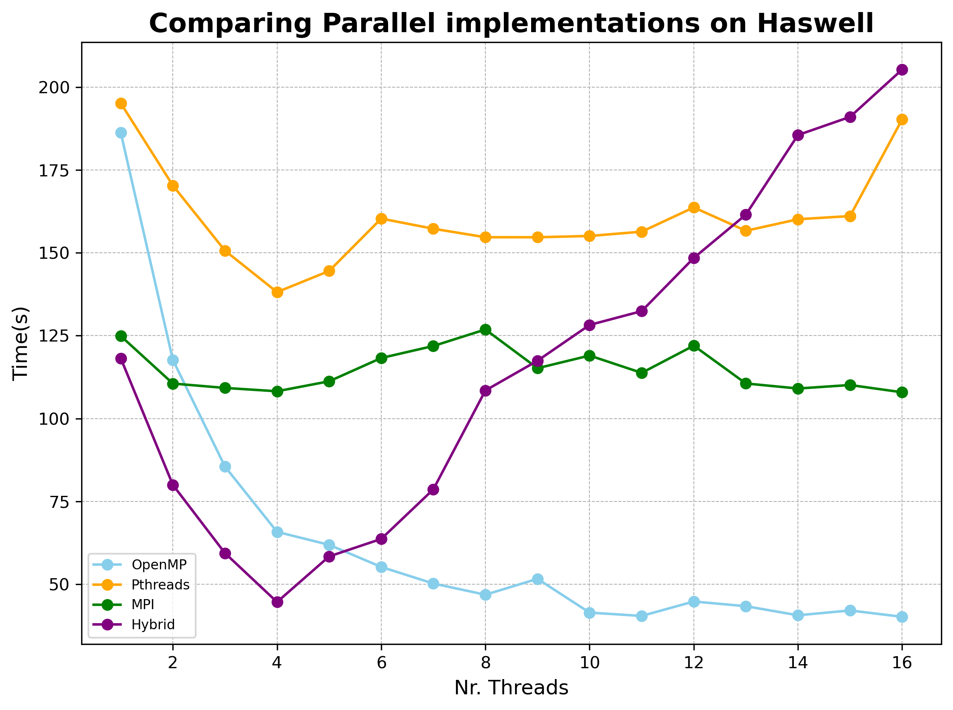

Slide 15
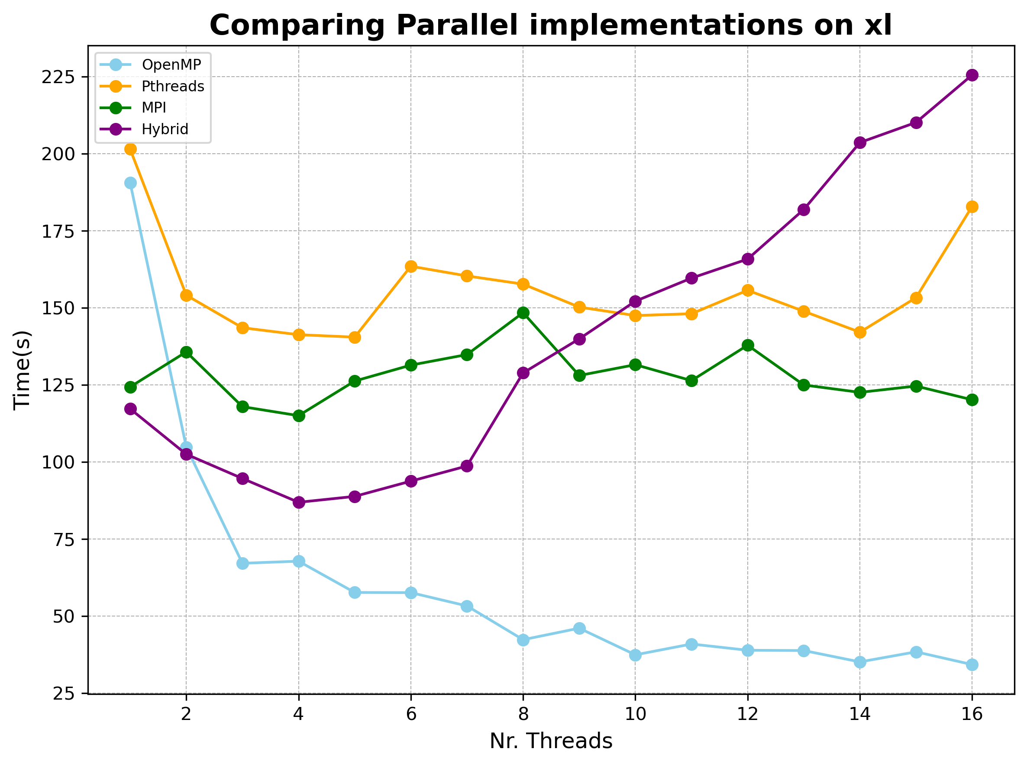

Slide 16
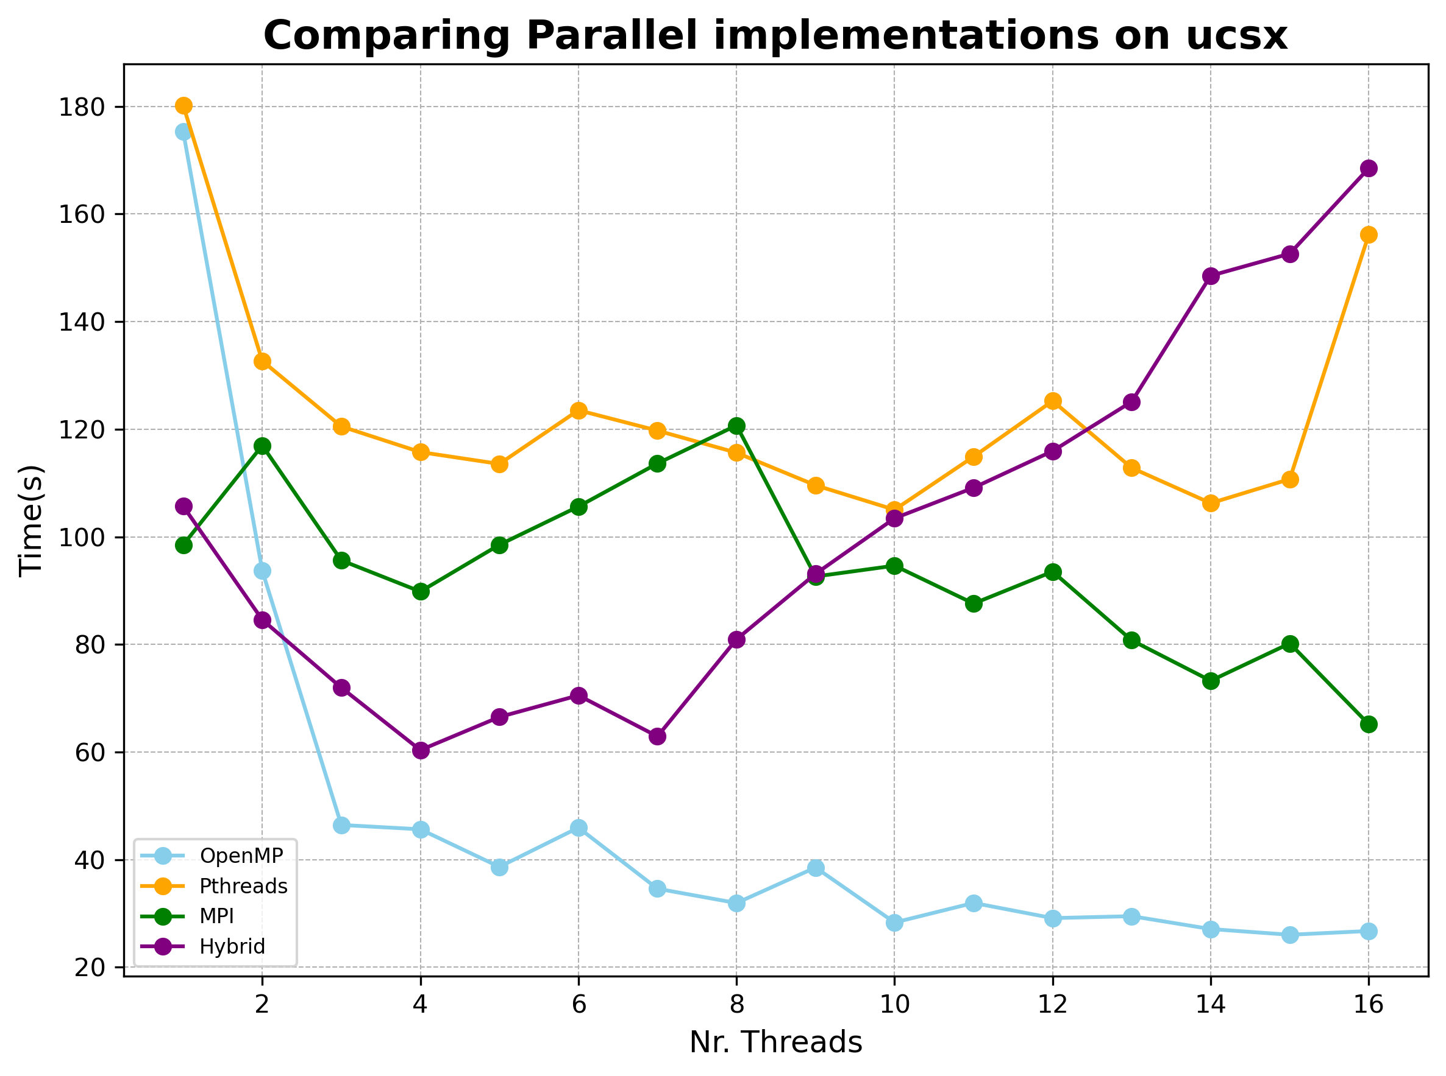

Slide 17
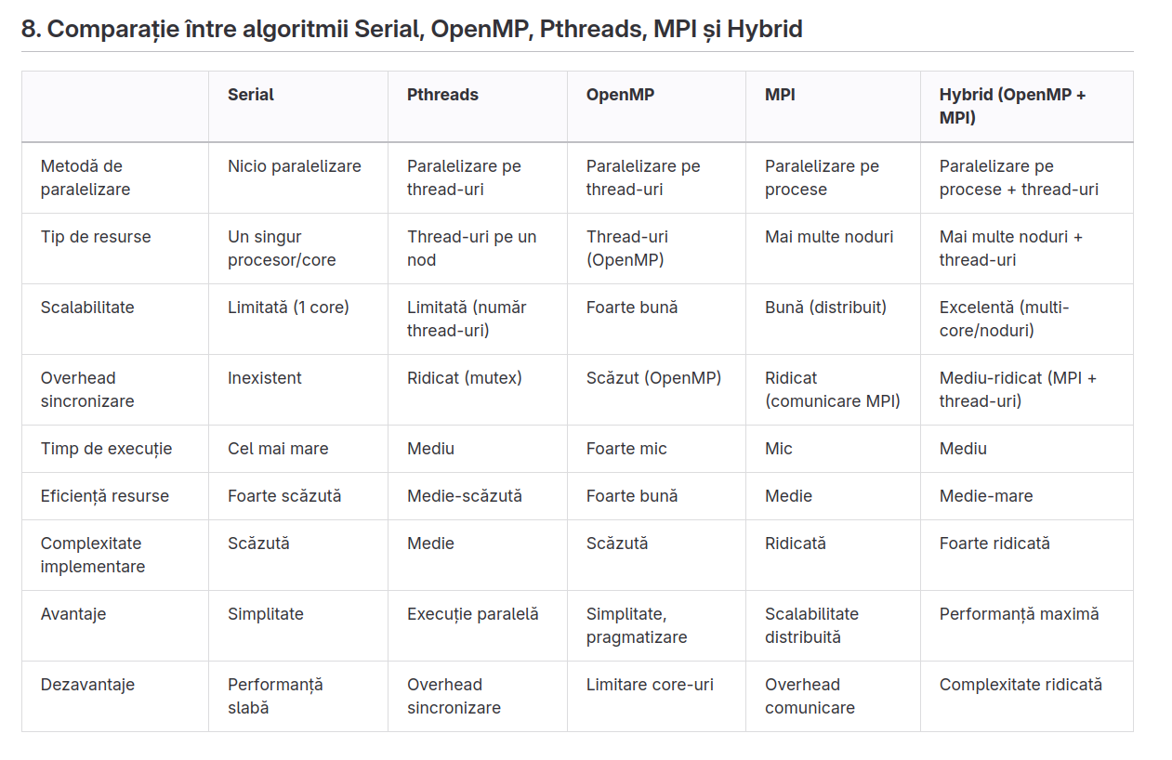
Concluzii

